Slide 1
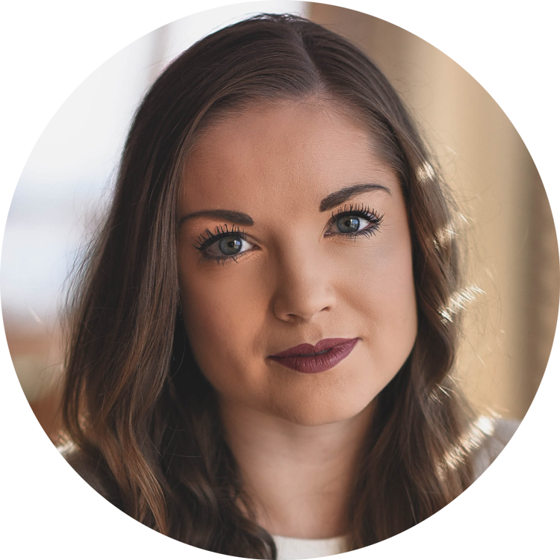

Lisa Andersson
Hockeyfan
Älskar hockey
DEMOGRAFI
MÅL OCH BEHOV
IDEALBILDEN
PAINS (OGILLAR)
Ålder: 18
Teknisk förståelse: 2/10
Hockey vetande: 5/10
Att äga och hantera sitt eget lag
Att bygga up laget
Dålig förståelse av länkar och knappar
INFORMATIONSKÄLLOR
FAVORIT-SERRIE
https://docs.google.com/spreadsheets/d/1fY9WfVyt3svu7WP5c0KMIDmGHrjl2-nTec1UgjzXYAo/edit?usp=sharing
NHL

Slide 2
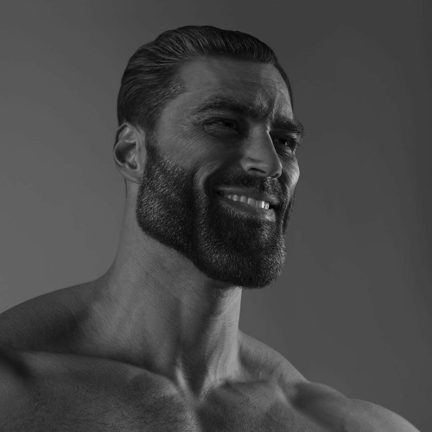
Giga Chad
Hockeyfan
Älskar hockey och kompisar
DEMOGRAFI
MÅL OCH BEHOV
IDEALBILDEN
PAINS (OGILLAR)
Ålder: 25
Teknisk förståelse: 10/10
Hockey vetande: 10/10
Att se hur matchen utspelar sig
Att tävla mot sinna kompisar
Att förlora
INFORMATIONSKÄLLOR
FAVORIT-SERRIE
https://docs.google.com/spreadsheets/d/1fY9WfVyt3svu7WP5c0KMIDmGHrjl2-nTec1UgjzXYAo/edit?usp=sharing
SHL

